Slide 1
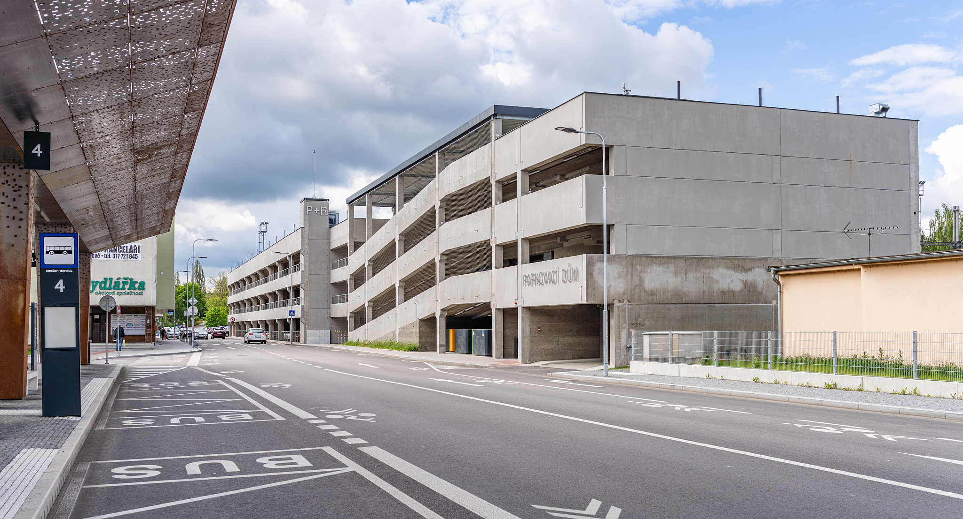
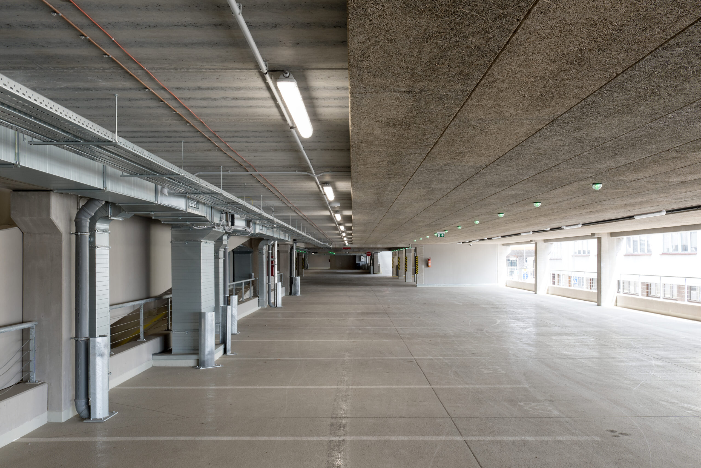
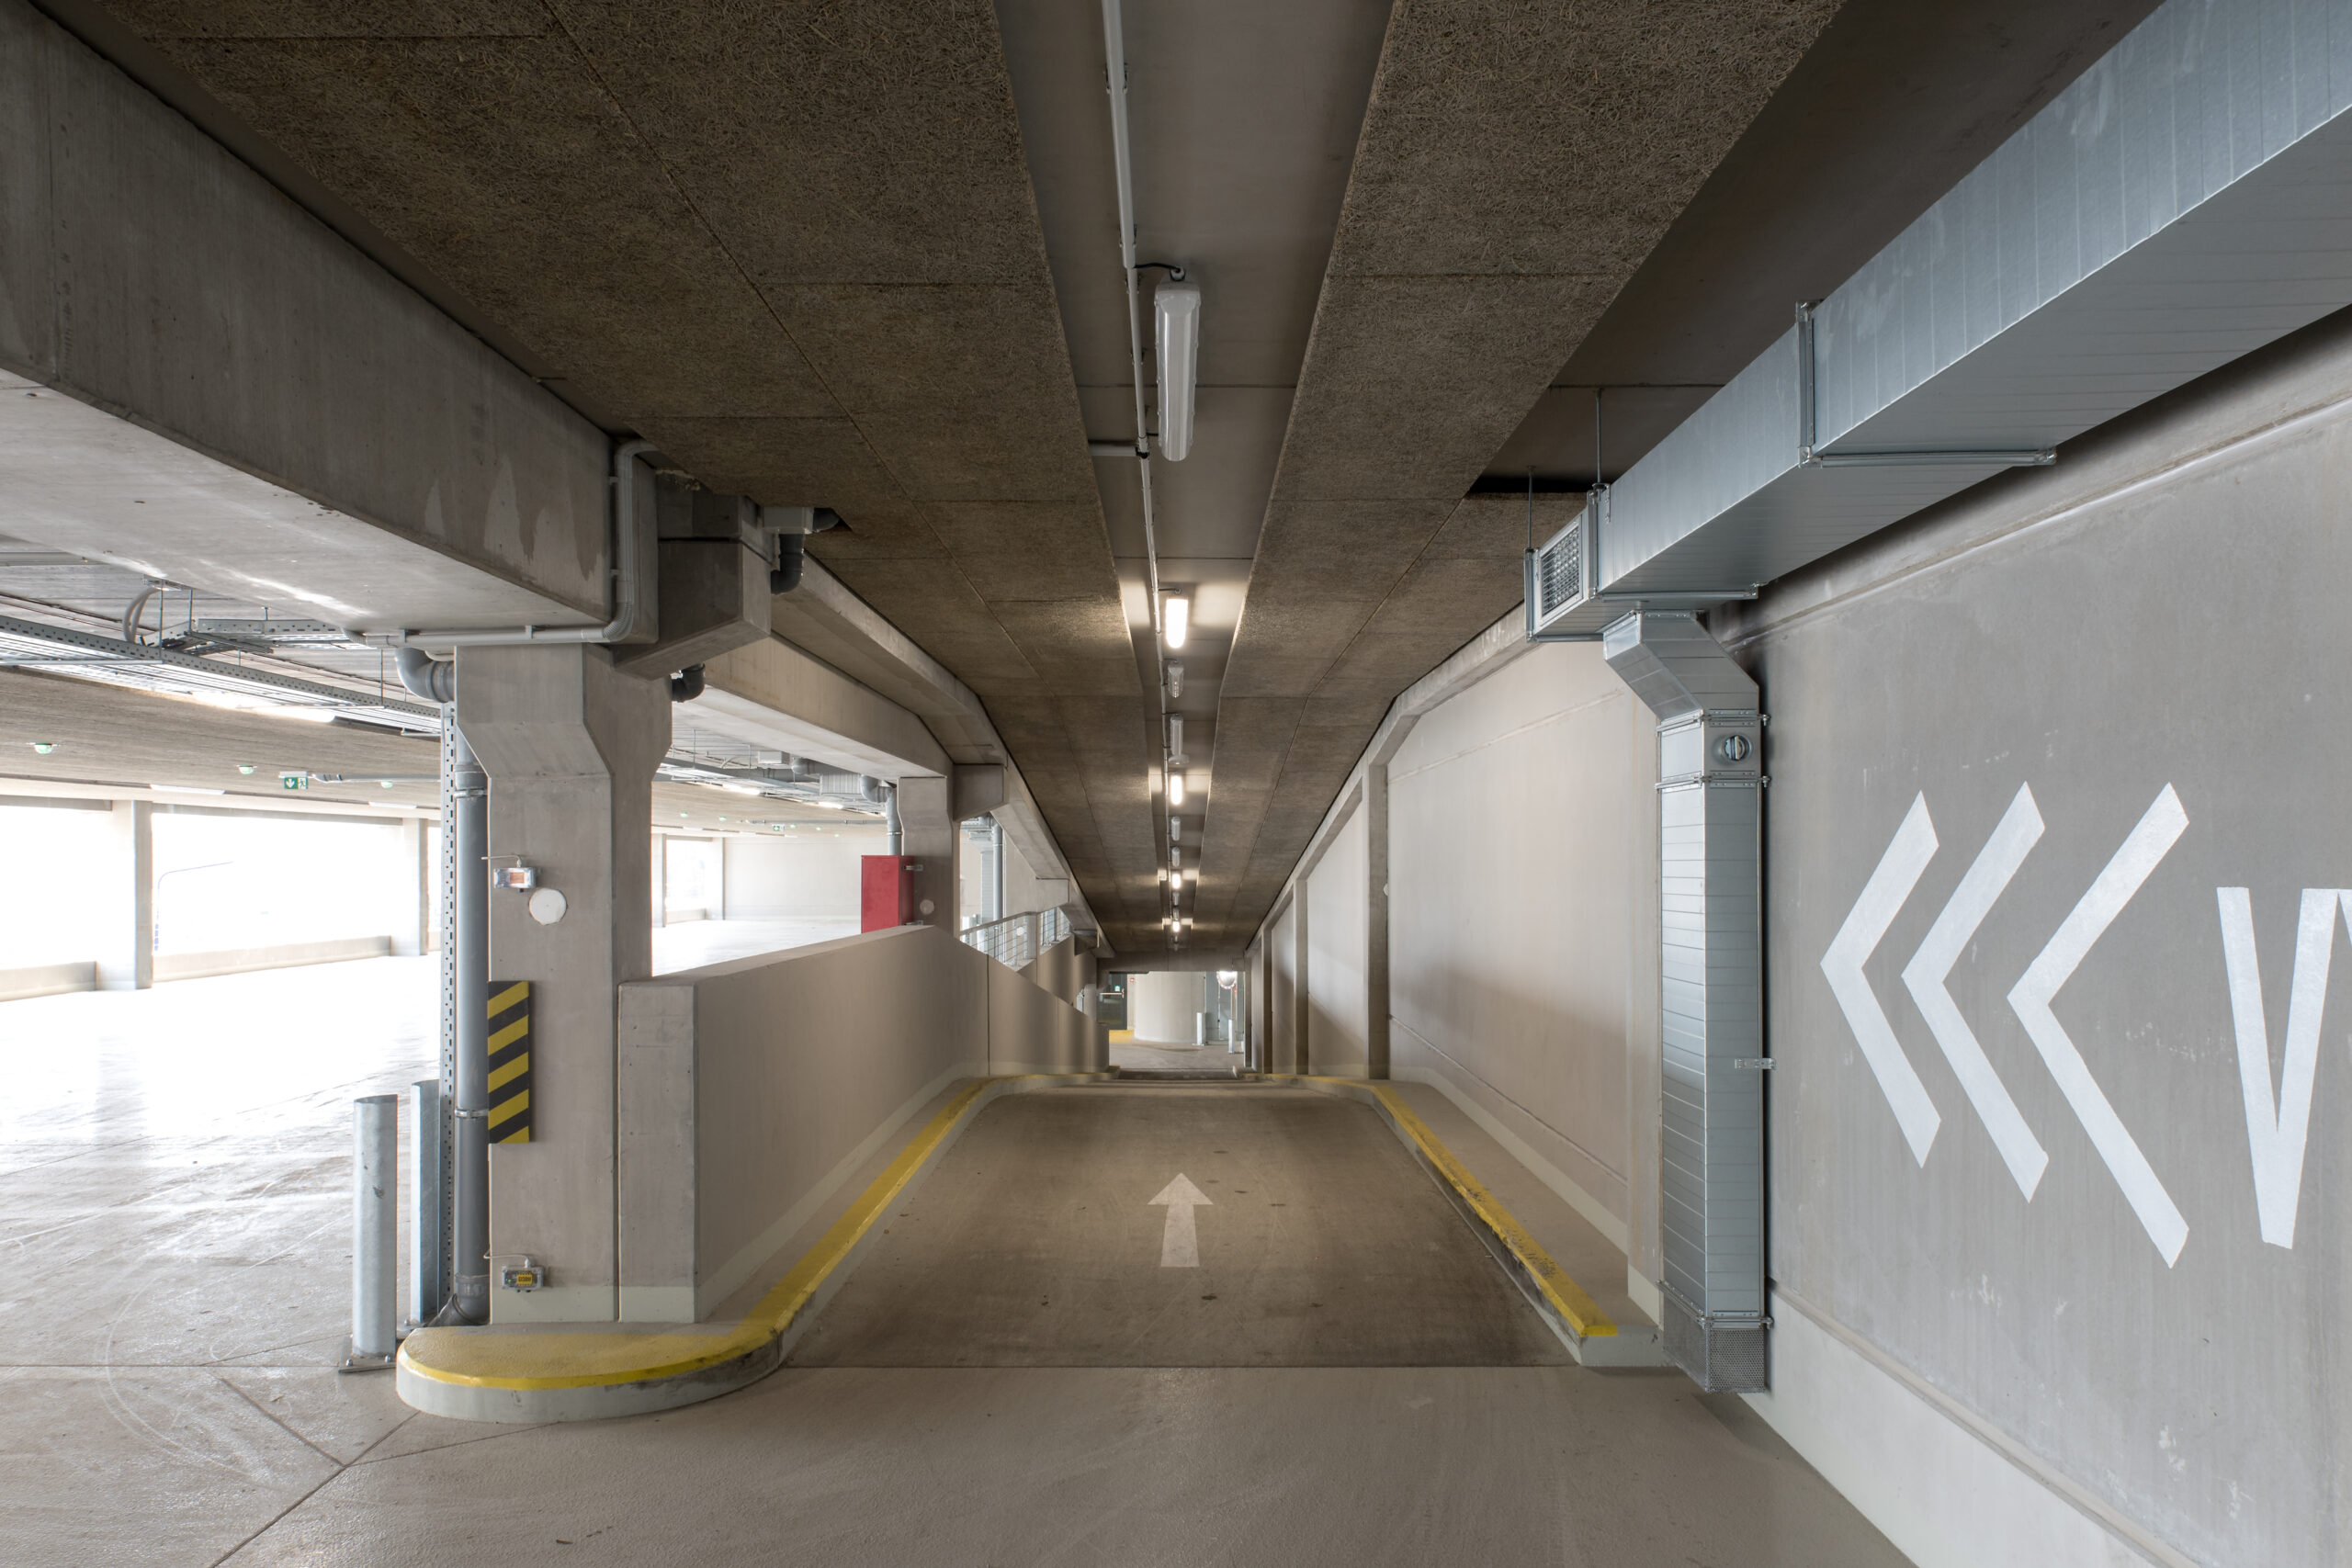

Parkovací dům P+R Benešov
Ing. Roman Tichovský
místostarosta

Slide 2
Parkovací dům P+R Benešov
Základní informace
Kapacita P+R
181 míst pro osobní vozidla
50 míst pro cyklisty
Termíny výstavby
Zahájení: 10/2019
Dokončení: 01/2021
Náklady stavby s DPH
Celkové : 168,74 mil. Kč Dotace EÚ: 94,44 mil. Kč
Dotace ČR: 16,66 mil. Kč
Náklady na místo: 771 tis. Kč

Slide 3
Parkovací dům P+R Benešov
Parkovné 2026
VOZIDLA (AUTO, MOTO)
do 30 minut výjezd zdarma
30 – 60 min. 10 Kč
1 hod. – 2 hod. 20 Kč
nad 2. hod (celodenní parkování) 50 Kč
noční sazba (0.00–4.00 hod.) 50 Kč
za každou započatou hodinu
nouzové otevření při ztrátě parkovacího lístku 500 Kč
CYKLOBOXY
Cyklobox pro 1 kolo: 0 – 14 hod 10 Kč
Cyklobox pro 2 kola: 0 – 14 hod 15 Kč
Cyklobox s nabíjením: 0 – 14 hod 20 Kč
každá další započatá hodina 30 Kč (u všech typů cykloboxů)
nouzové otevření boxu při ztrátě PINu 500 Kč

